Slide 1

3강
타입스크립트 - 타입 관련 문법
WHATEVER YOU WANT, MAKE IT REAL.
강사
정길용

Slide 2
목표 | 타입스크립트 - 타입 관련 문법
유틸리티 타입과 맵드 타입
타입 추론
타입 단언
타입 가드
{
}

Slide 3
강의 | 유틸리티 타입
utility type
정의되어 있는 타입을 기반으로 새로운 타입을 반환해주는 타입스크립트 내장 타입
대상 타입은 변경되지 않고 새로운 타입을 생성함
유틸리티 타입 일부
Readonly
Required
Partial
Pick
Omit
전체 유틸리티 타입은 공식 홈페이지 참고
https://www.typescriptlang.org/ko/docs/handbook/utility-types.html

Slide 4

강의 | 유틸리티 타입
01.ts
Readonly<Type>
Type의 모든 속성을 readonly로 설정한 타입을 생성
interface Todo {
title: string;
content: string;
}
const todo: Readonly<Todo> = {
title: '할일 1',
content: '내용 1'
}
todo.title = '수정'; // error

Slide 5
강의 | 유틸리티 타입
02.ts
Required<Type>
Type의 모든 속성을 필수로 설정한 타입을 생성(옵셔널 프로퍼티 제거)
interface Todo {
title: string;
content?: string;
}
const todo1: Required<Todo> = { // 에러
title: '할일 1'
}

Slide 6
강의 | 유틸리티 타입
03.ts
Partial<Type>
Type의 모든 속성을 옵셔널로 설정한 타입을 생성(옵셔널 프로퍼티 추가)
interface Todo {
title: string;
content: string;
}
const todo1: Partial<Todo> = {
title: '할일 1'
}

Slide 7
강의 | 유틸리티 타입
04.ts
Pick<Type, Keys>
Type에서 Keys 속성을 선택해 타입을 생성
interface Todo {
id: number;
title: string;
content: string;
done: boolean;
createdAt: Date;
updatedAt: Date;
} type TodoRegist = Pick<TodoInfoDetail, 'title' | 'content'>;
const todo1: TodoRegist = {
title: '할일 1',
content: '등록에 사용'
};

Slide 8
강의 | 유틸리티 타입
05.ts
Omit<Type, Keys>
Type의 모든 속성에서 Keys를 제거한 타입을 생성
interface Todo {
id: number;
title: string;
content: string;
done: boolean;
createdAt: Date;
updatedAt: Date;
} type TodoInfo = Omit<Todo, 'createdAt' | 'updatedAt'>;
const todo2: TodoInfo = {
id: 2,
title: '할일 2',
content: '상세조회에 사용',
done: true
};

Slide 9
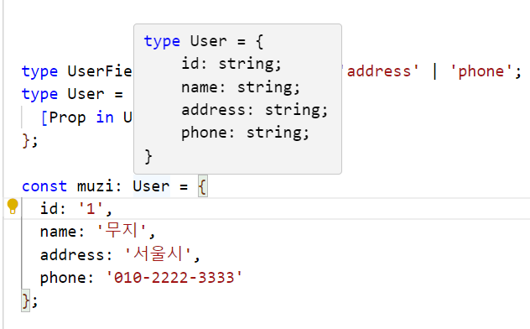
강의 | Mapped 타입
Mapped Type
이미 정의된 타입을 기반으로 새로운 타입을 생성하는 타입 문법
문자열, 숫자, 심볼로 구성된 유니언 타입을 기반으로 객체 타입 생성
객체 타입에서 일부만 변경한 새로운 객체 타입 생성
06-01.ts, 06-02
type UserFields = 'id' | 'name' | 'address' | 'phone';
type User = {
[ Prop in UserFields ]: string
};
const muzi: User = {
id: '1',
name: '무지',
address: '서울시',
phone: '010-2222-3333'
};

Slide 10
강의 | Mapped 타입
06-03.ts
매핑 수정자
Mapped 타입에서 속성의 특성을 변경할 때 사용하는 키워드
(+)?, -?, (+)readonly, -readonly 수정자 사용
interface Todo {
id: string;
title: string;
} type OptionalTodo1 = {
[ Property in 'id' | 'title' ]?: Todo[Property];
}; type MyPartial<T> = {
[ Property in keyof T ]?: T[Property];
}; type OptionalTodo2 = MyPartial<Todo>;
// 유틸리티 타입
type OptionalTodo3 = Partial<Todo>;

Slide 11
강의 | 타입 추론
07.ts
타입 추론이란?
명시적으로 타입을 지정하지 않아도 타입스크립트가 코드를 해석해서 적절한 타입을 자동으로 정의
변수의 타입 추론
할당된 값과 일치하는 타입
선언만 된 상태라면 any 타입
any 타입으로 추론된 이후에 값을 할당해도 타입이 변경되지 않음
선언 시점을 기반으로 추론
const name = 'kim'; // string
const age = 20; // number
let address; // any
address = '서울시';
address = 20;

Slide 12
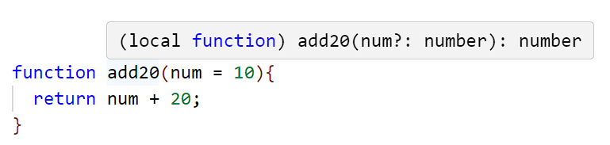
강의 | 함수의 타입 추론
08.ts
매개 변수의 타입
매개 변수에 타입을 지정하지 않으면 any 타입
기본값 매개 변수를 지정했을 경우 할당된 값과 일치하는 타입으로 추론하고 ?(옵셔널 매개변수) 추가
리턴 타입
리턴값을 기반으로 추론
매개 변수가 리턴값에 영향을 미치면 매개 변수의 타입과 연산자를 기반으로 리턴값의 타입을 추론

Slide 13
강의 | 타입 단언
09.ts, 10-01.js, 10-02.ts
type assertion
타입스크립트의 타입 추론에 기대지 않고 명시적으로 직접 타입을 지정
as 키워드로 타입을 지정하면 타입스크립트 컴파일러가 타입 검사를 수행하지 않음
타입 단언 대상
리터럴: 기본 데이터 타입값, 객체, 함수의 리턴값
타입 단언 중첩
타입 단언 중첩 가능
타입 단언 주의 사항
as 키워드는 변수에는 지정할 수 없고 데이터(값)에만 지정 가능
호환되는 타입으로만 타입 단언이 가능
any로 타입 단언을 하면 TSC가 타입 검사를 하지 않기 때문에 런타임 오류 발생 가능성이 높아지므로 남용 금지(타입 안전성이 높은 unknown 권장)
가능한 타입은 선언해서 사용하고 꼭 필요한 경우에만 타입 단언 사용을 권장
const a = 10 as any as string;
const a = 10 as string; // error

Slide 14
강의 | 타입 가드
11.ts, 12, 13, 14, 15, 16
타입 가드란?
함수의 매개 변수로 여러 종류의 타입이 지정되었을 경우(유니온 타입) 정확한 타입 추론을 할수 있도록 TSC에 힌트를 주는 구문
주로 조건문을 이용하고 TSC가 조건문의 구문을 인식해서 조건문 내부에서 만큼은 적절한 타입으로 추론할 수 있도록 도와주는 문법
타입 가드 구문
null, undefined 확인
논리연산자(&&)
typeof 연산자
instanceof 연산자
in 연산자
구별된 유니언 타입(discriminated unions)
타입의 속성 정의시 구체적인 값을 지정한 후 객체의 속성값으로 확인
admin: boolean 대신 admin: true
타입 가드 함수 작성
is 연산자를 사용해서 타입 가드 기능을 하도록 만든 함수

Slide 15
강의 | 타입 호환
17.ts
타입 호환이란?
두 타입이 서로 대입 가능한지 여부를 판단하는 규칙
타입 호환여부는 구조적 타입 시스템(Structural Type System)에 기반
구조적인 관점에서 호환 여부를 판단
두 타입이 호환되려면 한 타입이 다른 타입의 모든 프로퍼티와 메서드를 포함해야 함
호환 가능 대상
인터페이스: 프로퍼티 비교
함수: 인자의 수와 타입, 리턴 타입을 기준으로 판단
클래스, 제네릭
interface Member { id: number; name: string; age: number; }
interface Guest { name: string; }
const muzi: Member = {
id: 1,
name: '무지',
age: 25
};
const guest: Guest = muzi;

Slide 16
강의 | 오버로드
18.ts
오버로드(Overload)란?
동일한 이름의 함수나 메서드를 중복 정의
매겨변수를 다르게 해서 각각의 함수를 구분
오버로드 방법
동일한 이름의 함수 시그니처 정의
실제 기능은 하나의 함수에서 따로 구현
function hello(age: number): string;
function hello(name: string): string;
function hello(arg: string | number) {
if (typeof arg === 'string') {
return `Hello, ${arg}!`;
} else if (typeof arg === 'number') {
return `Hello, ${arg}살 아무개야!`;
}
}

